Slide 1
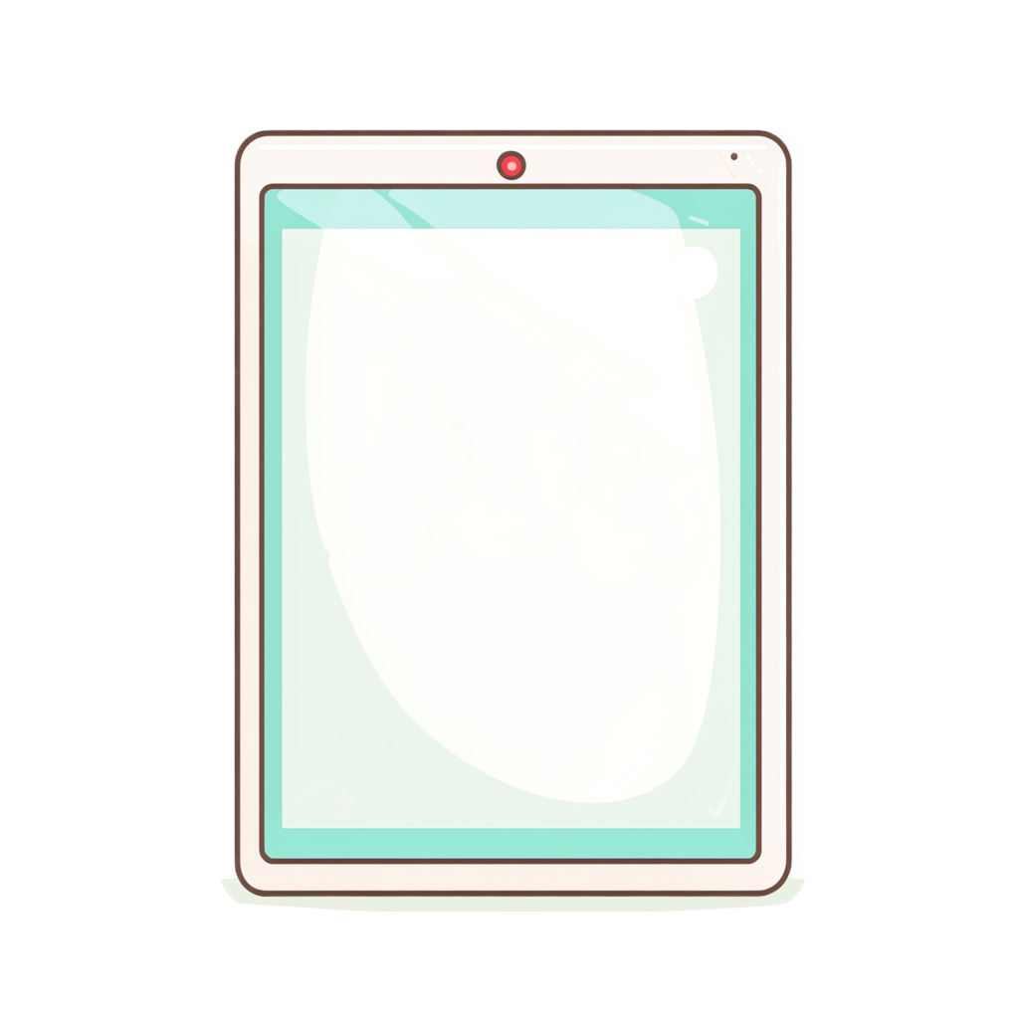
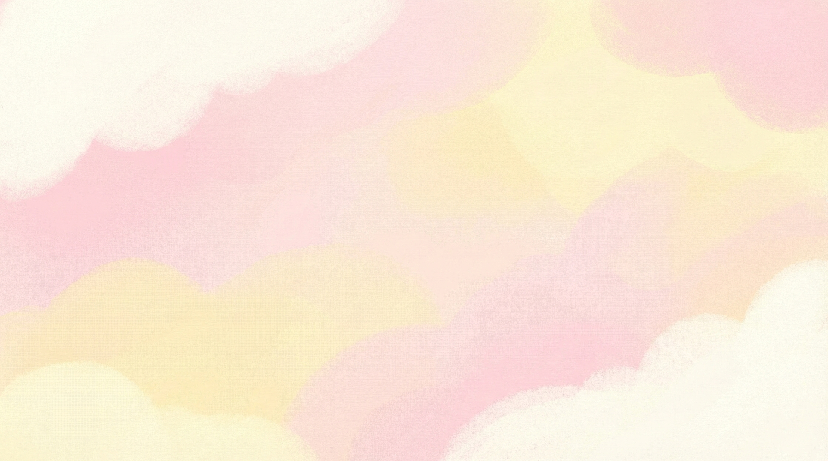


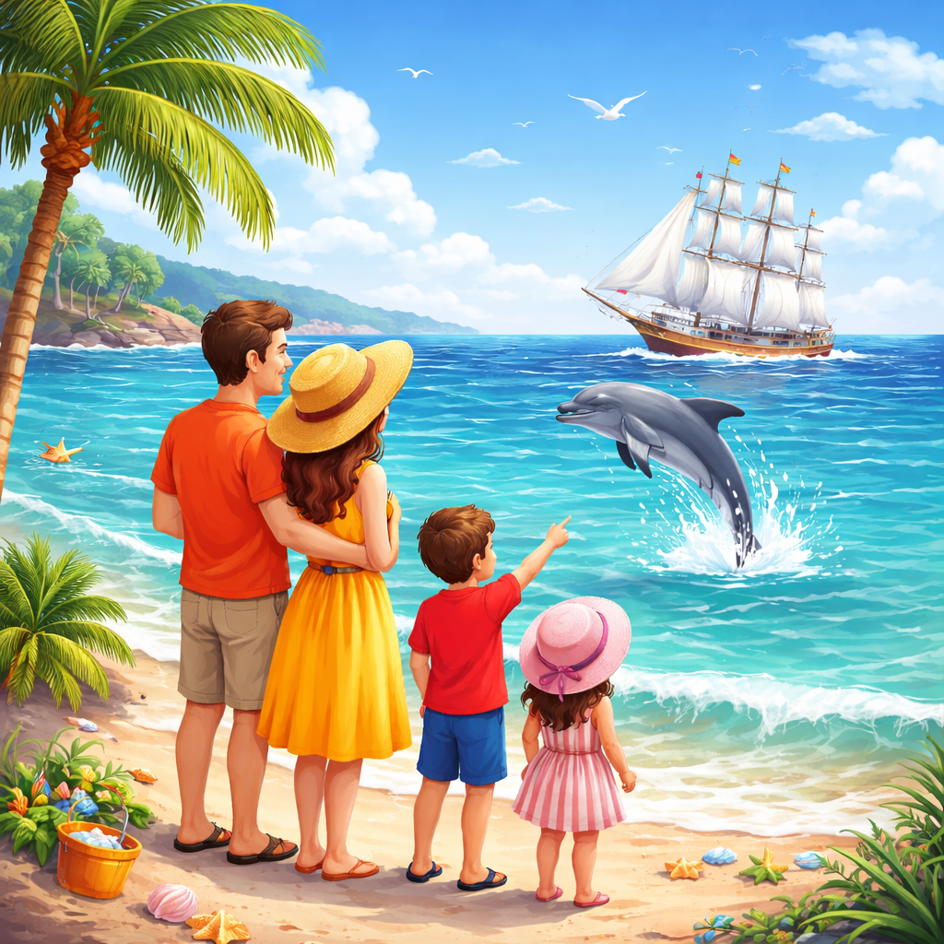
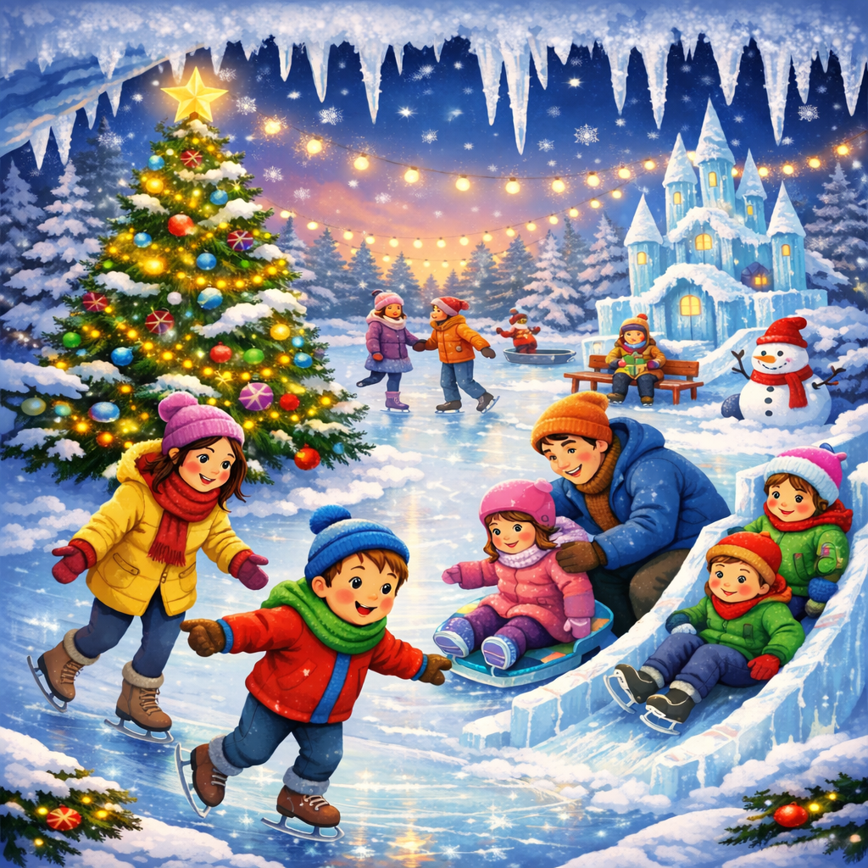
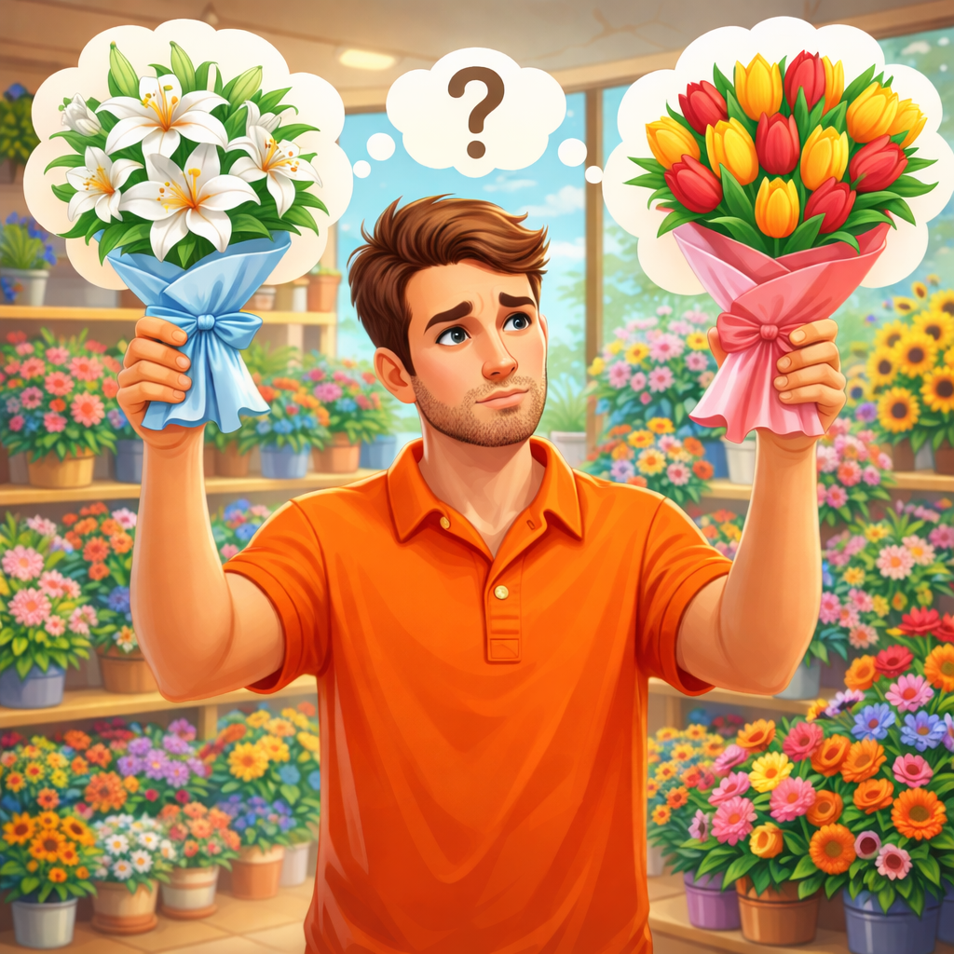
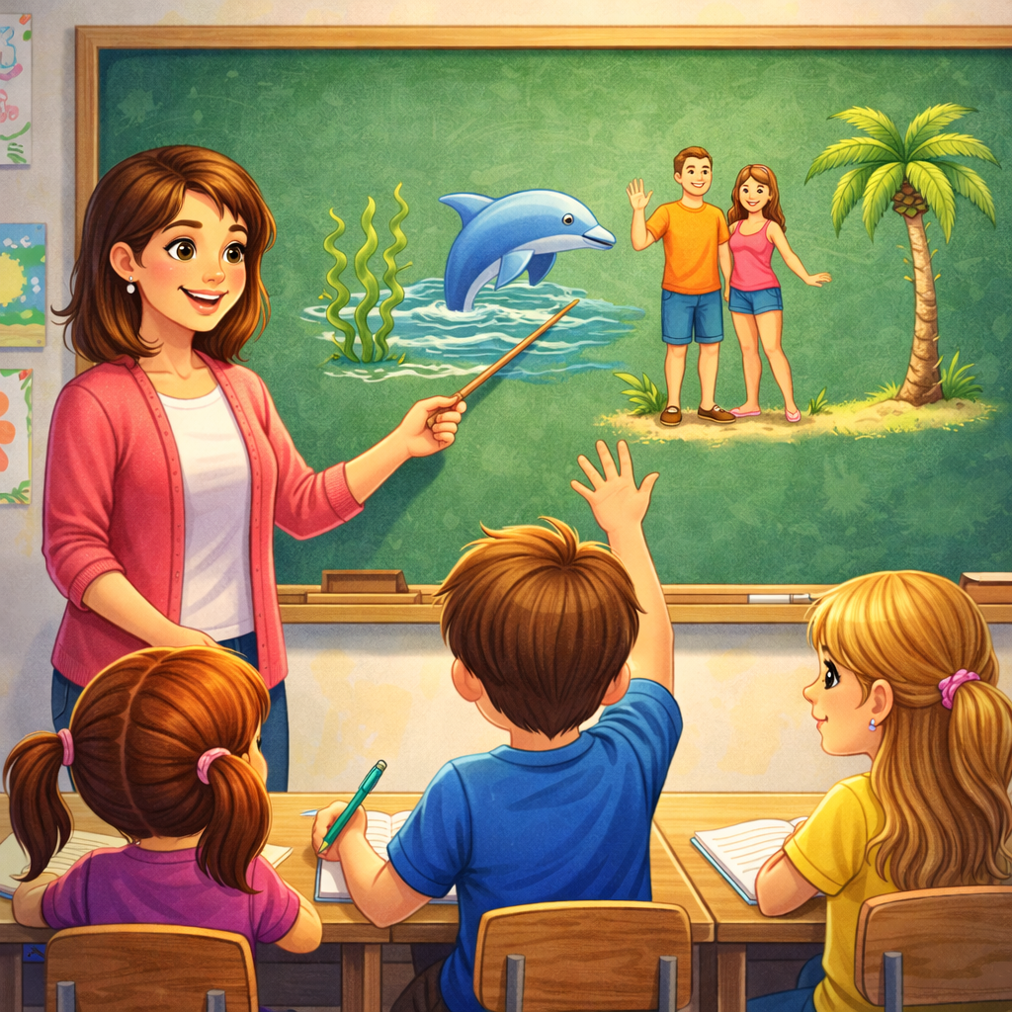

Родители и дети с восхищением смотрели на милого дельфина и корабль, плывущий по морю.
Люди катались по льду, вокруг ярко горели гирлянды, а с крыши свисали длинные сосульки
Виталий сомневается, какие цветы понравятся Алёне больше — лилии или тюльпаны.
Учитель рассказывал о людях, которые увидели водоросли, дельфина и пальму.

